Slide 1
Двадцать шестое ноября Классная работа Имя существительное как часть речи
Повторение изученного в 5 классе

Slide 2
Роль в предложении
Число
Падеж
Склонение
Род
Одушевленное/неодушевленное
Собственное / нарицательное
СТАРТ. Имя существительное. Общее значение.

Slide 3
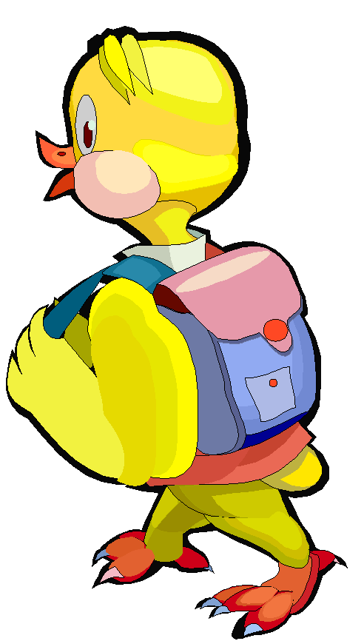
Наступила осень. Дни стали холоднее и короче. Лес оделся в осенний огненно-зеленый наряд. С деревьев начали опадать листья. Они красиво кружатся в воздухе и мягко падают на землю. Красивая пора - осень!
Выписать имена существительные

Slide 4
Собственные и нарицательные имена существительные.
Существительное собственное — это индивидуальное название предмета, живого существа, которое отличает его от других подобных: Россия, Париж, Пушкин. Существительное нарицательное — это обобщённое название однородных предметов, живых существ: страна, город, поэт.

Slide 5
Собственные и нарицательные имена существительные.
Некоторые имена существительные собственные совпадают по звучанию с нарицательными: проспект Победителей – парад победителей, созвездие Близнецы – симпатичные близнецы. Написание их различается употреблением прописной и строчной букв.

Slide 6
Собственные и нарицательные имена существительные.
Названия произведений искусств, газет, журналов, кораблей, предприятий, клубов, магазинов, продуктов и т. п. на письме выделяются кавычками: газета «Московские новости», торт «Южная ночь».

Slide 7
Одушевленные и неодушевленные имена существительные
Имена существительные бывают одушевлёнными и неодушевлёнными. Одушевлённые имена существительные обозначают людей, животных, игрушки (женщина, белка, кукла, робот), а также существ, похожих на человека (русалка, чёрт). Неодушевлённые имена существительные обозначают названия неживых предметов (город, лес, ромашка, книга)
и названия групп живых существ (толпа, народ, армия).

Slide 8
Одушевленные и неодушевленные имена существительные
В русском языке у одушевлённых существительных форма В. п. мн. ч. совпадает с формой Р. п. мн. ч.: вижу учеников нет учеников. У неодушевлённых существительных форма В. п. мн. ч. совпадает с формой И. п. мн. ч.: вижу столы столы.

Slide 9
Распределите в две колонки одушевленные и неодушевленные существительные.
Сосна, снег, человек, кукла, бабушка, тетрадь, небо, туз, парта, озеро, мама, лошадь, сказка, ферзь, спортсмен, ворона, поле, лес.

Slide 10
одушевленные неодушевленные
человек сосна
кукла снег
бабушка тетрадь
туз небо
мама парта
лошадь озеро
ферзь поле
спортсмен лес
ворона сказка

Slide 11
Имя существительное
относится к одному из трёх родов:
женский - весна, земля, вода, стая (- а, я -)
мужской - дуб, брат, цвет, предмет(- без окончания)
средний - кино, пальто, окно, море ( - о – или –е-)

Slide 12
Выпишите из текста существительные мужского, женского и среднего рода.
I ряд – существительные мужского рода
II ряд - существительные женского рода
III ряд - существительные среднего рода
Март – первый месяц весны. Кругом ещё лежит снег, но весеннее солнце ярче и теплее. Небо голубеет и голубеет. Высоко в воздухе запел жаворонок. Показалась первая зелёная травка. Проснулась белоствольная берёзка. Скоро её покроет зелёная листва. По небу плывут красивые облака. Много работы в поле.

Slide 13
Проверь.
М.р. – март, месяц, снег, воздух, жаворонок
Ж.р. – весна, травка, берёзка, листва, работа
Ср.р. – солнце, небо, облако, поле

Slide 14
Имя существительное
К 1 склонению относятся имена существительные
женский род ваза
мужской род юноша
Ко 2 склонению относятся имена существительные
мужской род день средний род небо, море
К 3 склонению относятся имена существительные женский род ночь, любовь

Slide 15
Распределите слова в три столбика
Рейс, деталь, спортсмен, состязание, салфетка, бахрома, карниз, генерал, поражение, вежливость, паркет, терраса

Slide 16
ПРОВЕРЬ СЕБЯ!
1 склонение 2 склонение 3 склонение
салфетка рейс деталь
бахрома карниз вежливость
терраса состязание
спортсмен
генерал
паркет
поражение

Slide 17
Объясните правописание окончаний имен существительных.
Выйти к опушк.., на планет.., к цел.., на местност.., по карт.., на листьях сирен..., у края рощ.., идти по лестниц.., спектакль в театр.., в юност.., в планетари.., в здани.. .

Slide 18
Напиши правильно и определи число имен существительных
Решение задач(?), наточил карандаш(?), боялся мыш(?), находится возле дач(?), высокий камыш(?), поиск сокровищ(?), мелкая дрож(?), жаркая печ(?).

Slide 19
Каким членом предложения является имя существительное.
Серебрянка – мелкая речонка. Мы долго сидим на ее берегу в зарослях тростника и смотрим в воду.

Slide 20
